Slide 1




НАЧАЛЬНИК ОТДЕЛА РЕГИСТРАЦИИ И УЧЕТА НАЛОГОПЛАТЕЛЬЩИКОВ
УФНС РОССИИ ПО ХАНТЫ-МАНСИЙСКОМУ АВТОНОМНОМУ ОКРУГУ – ЮГРЕ
П.О. Нашатырев
О развитии электронных услуг по государственной регистрации юридических лиц и индивидуальных предпринимателей
СУРГУТ 2023

Slide 2
Статистика электронной регистрация юридических лиц и индивидуальных предпринимателей
по состоянию на 01.04.2023
Доля электронных заявлений
Способ поступления заявлений в Югре в 1 кв. 2023 г. | Количество, ед. | Доля, %
Всего, в том числе | 9 709 | 100%
В электронном виде | 7 281 | 75%
На бум. носителе | 2 428 | 25%
Югра
75%
УрФО
82%
РФ
80%
Сведения о документах, представленных на бумажном носителе в 1 кв. 2023 г.
Сведения о документах, представленных
с электронной подписью в 1 кв. 2023 г.
Налоговый орган | ИП | ЮЛ | Всего | Доля, %
Всего, в том числе: | 1626 | 802 | 2428 | 100
Межрайонная ИФНС России № 1 | 189 | 125 | 314 | 13
Межрайонная ИФНС России № 2 | 147 | 93 | 240 | 10
Межрайонная ИФНС России № 6 | 415 | 195 | 610 | 25
Межрайонная ИФНС России № 7 | 116 | 89 | 205 | 8
Межрайонная ИФНС России № 11 | 193 | 165 | 358 | 15
ИФНС России по г. Сургуту | 566 | 135 | 701 | 29
Способ направления | 1 кв. 2022 | 1 кв. 2023 | Динамика, ед. | Темп роста, %
Всего, в том числе: | 6401 | 6920 | 519 | 8.1
Сайт ФНС России | 4325 | 4620 | 295 | 6.8
МФЦ | 1582 | 1778 | 196 | 12.4
Нотариусы | 494 | 522 | 28 | 5.7

Slide 3
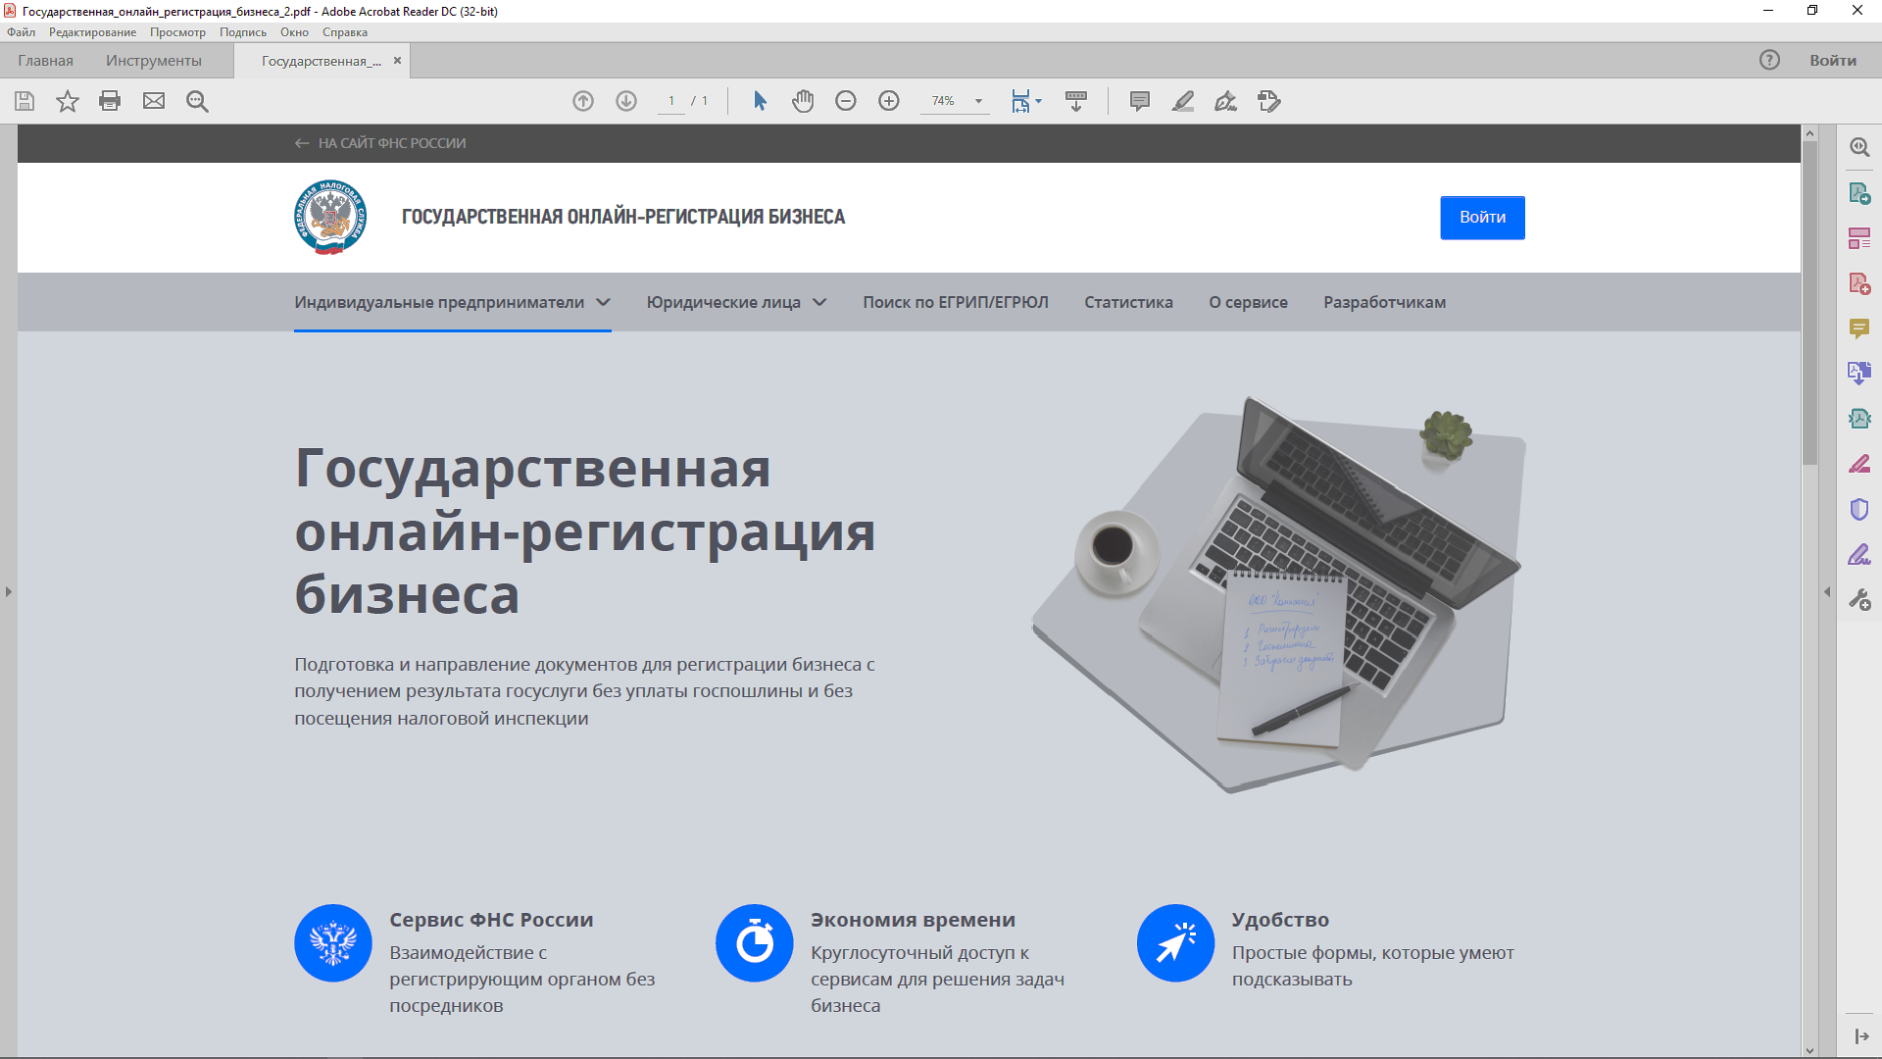
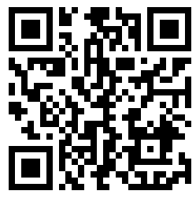
Электронная регистрация ЮЛ и ИП на 01.04.2023

Slide 4
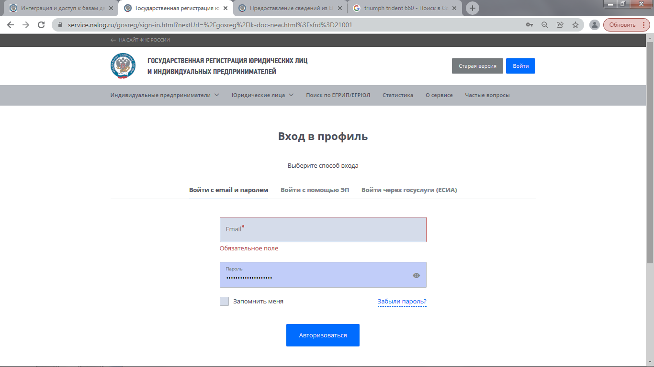

Slide 5
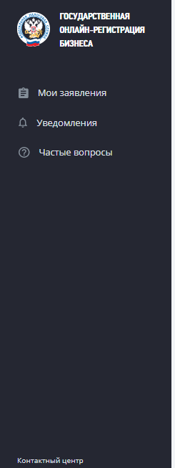
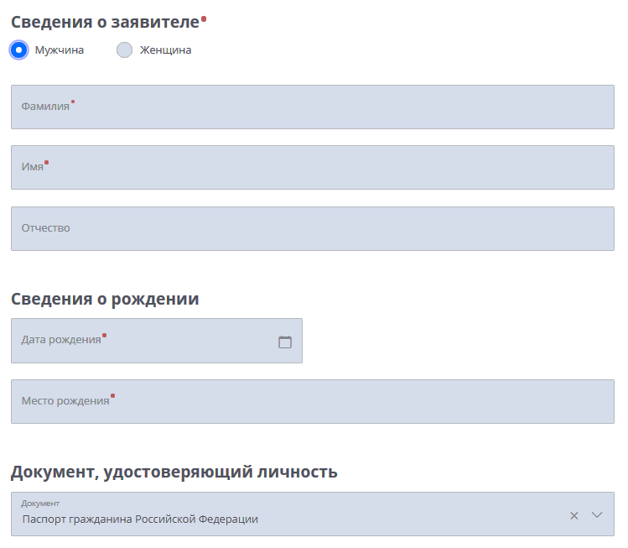

Slide 6
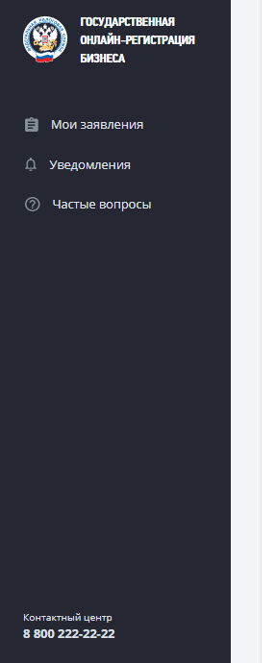
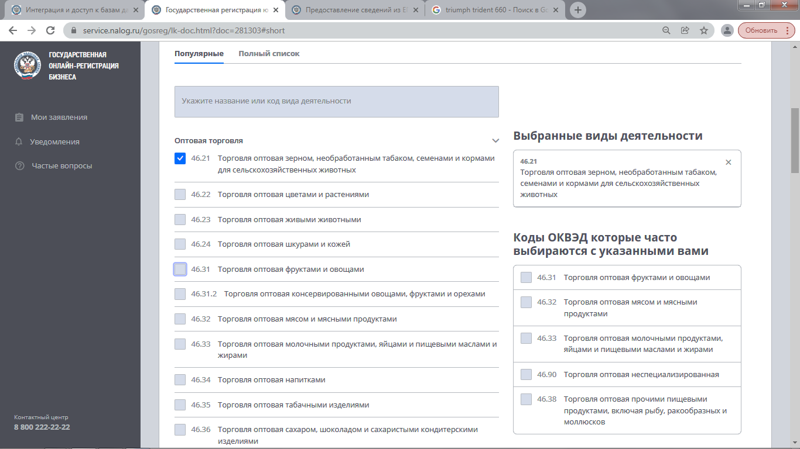

Slide 7
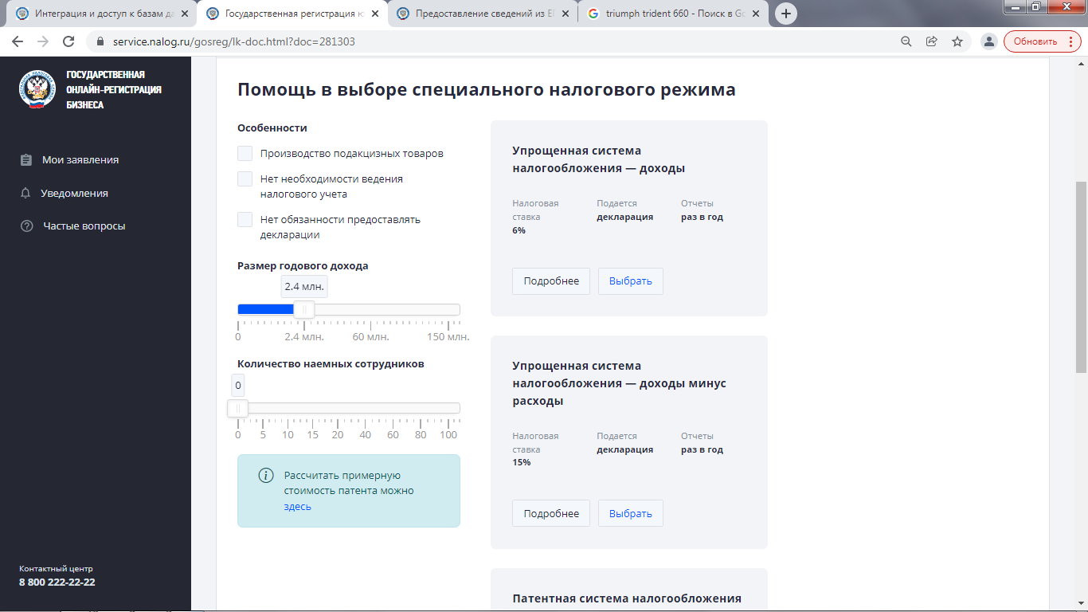
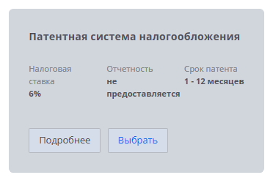
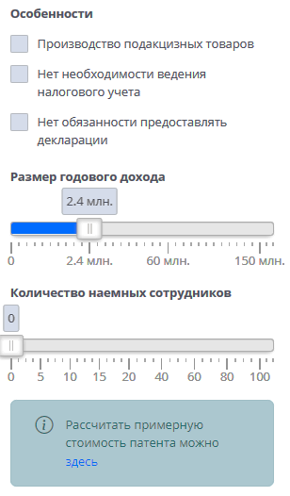
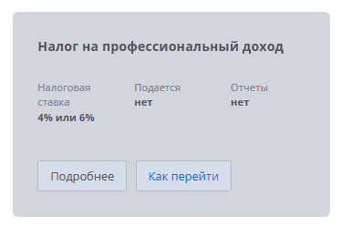

Slide 8
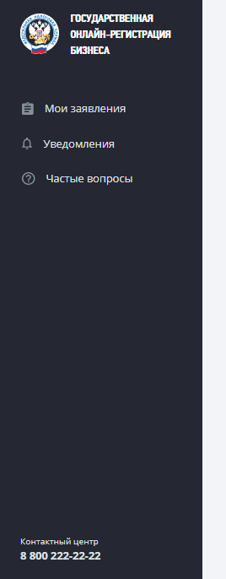
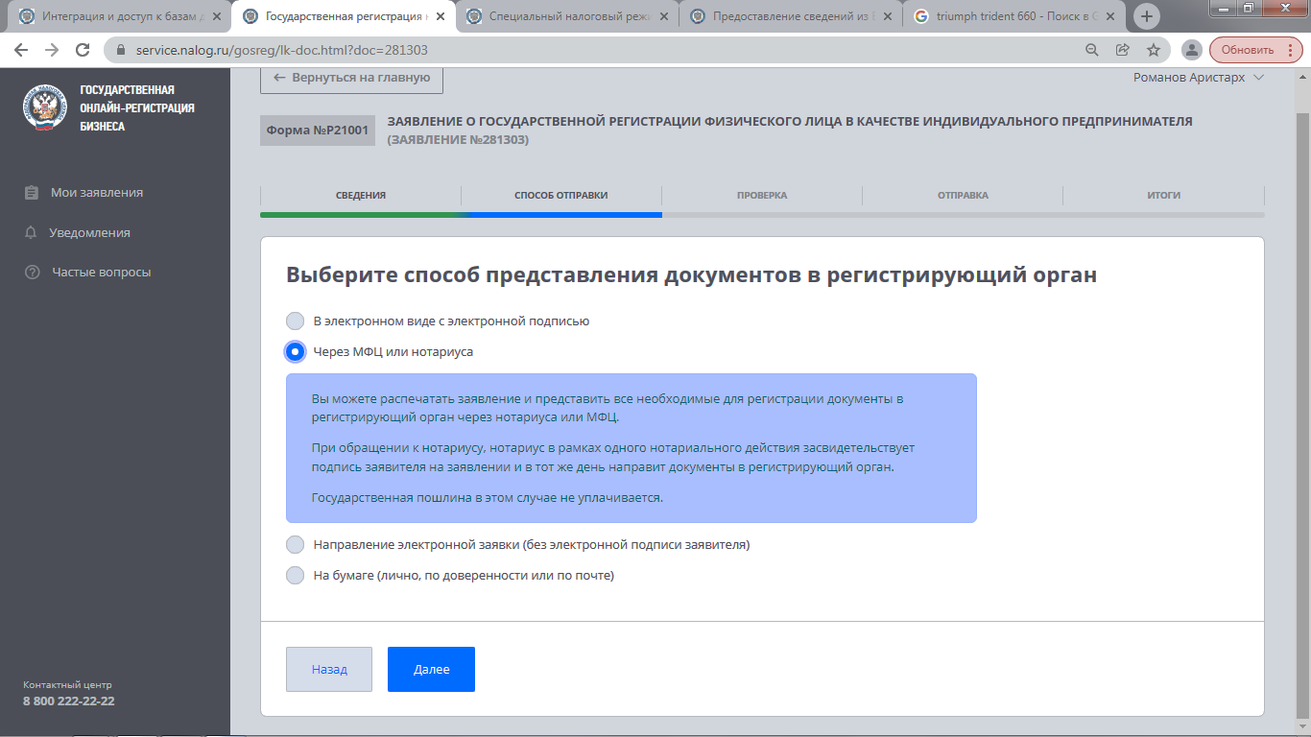

Slide 9
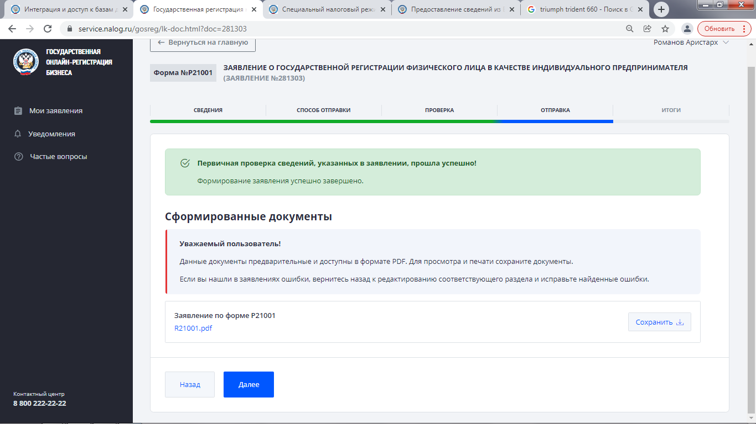
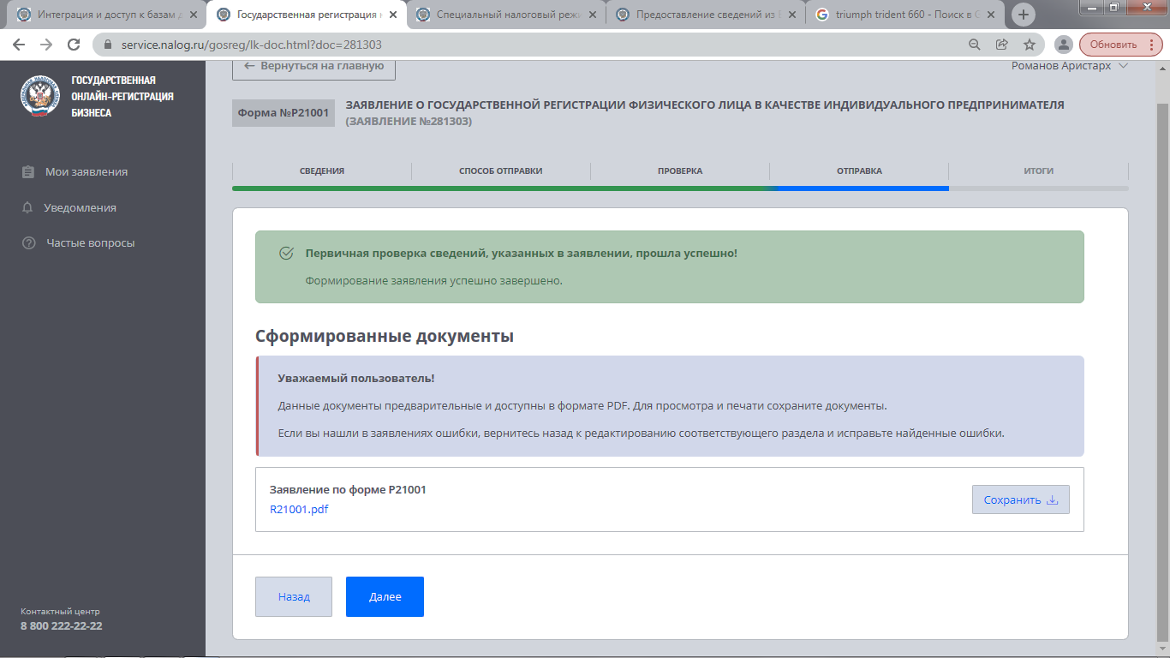

Slide 10
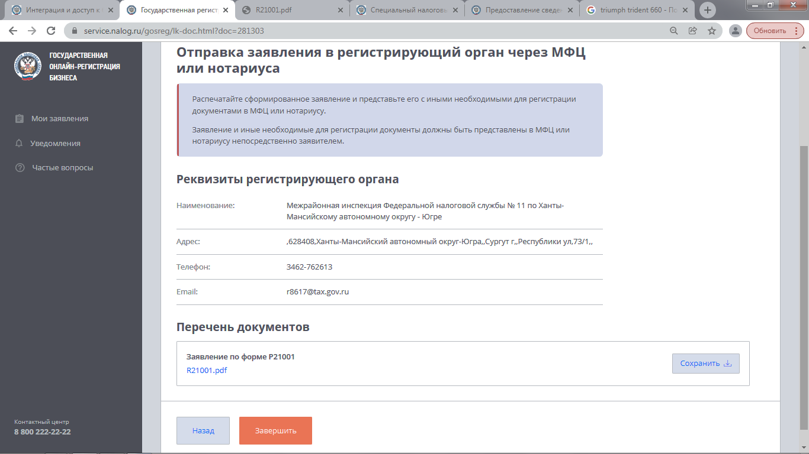
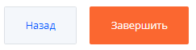

Slide 11
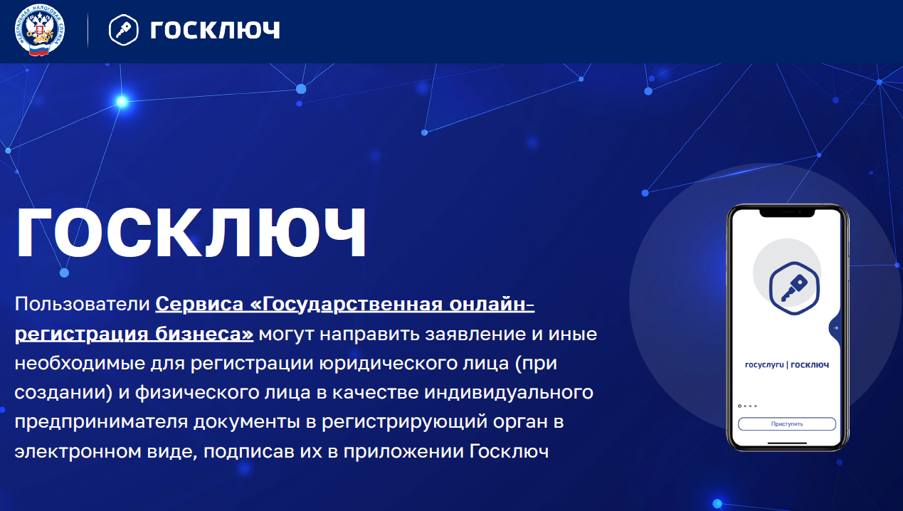

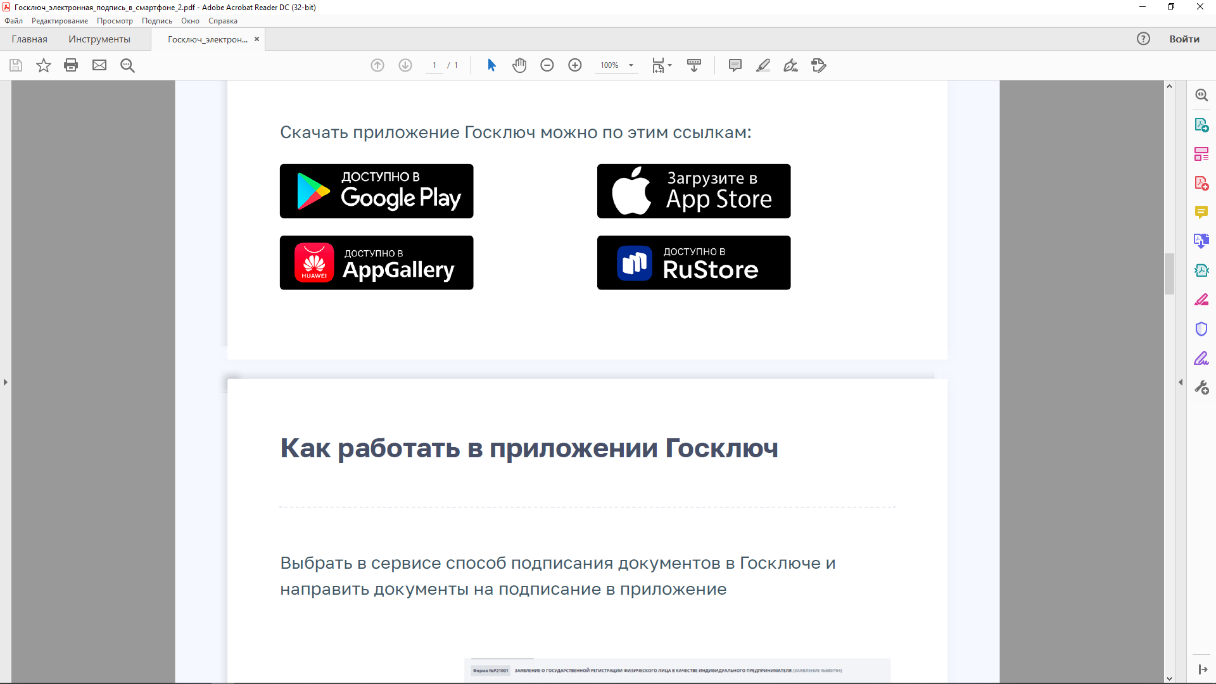
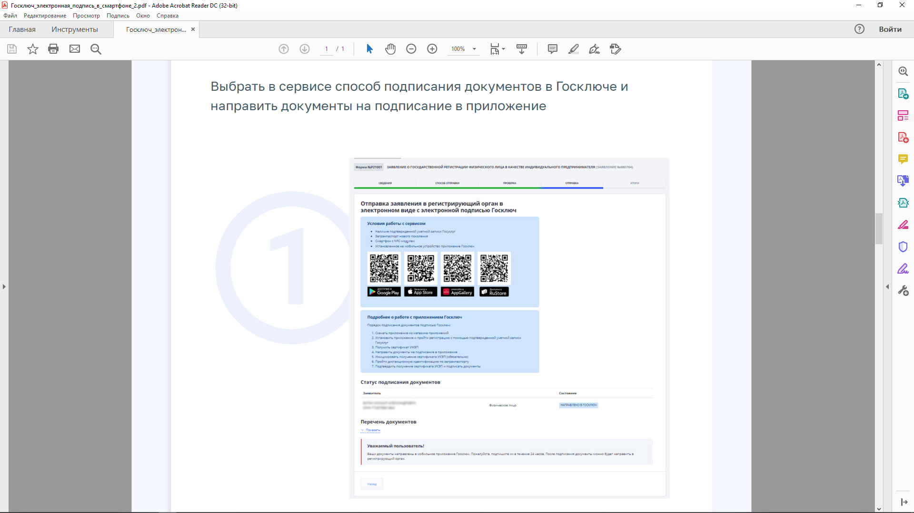
Электронная регистрация ЮЛ и ИП на 01.04.2023
4

Slide 12
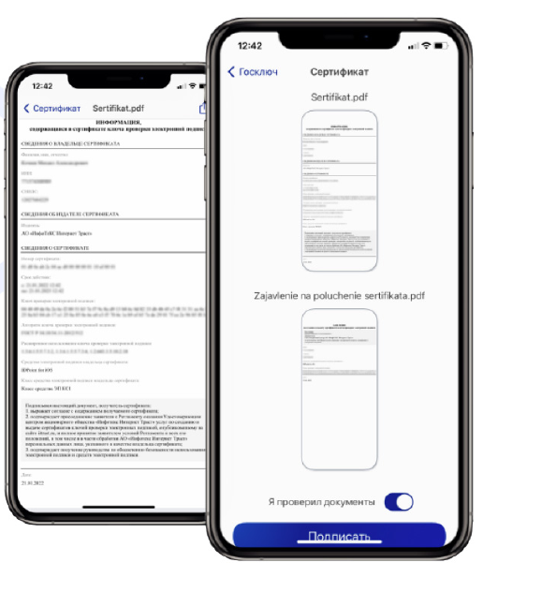
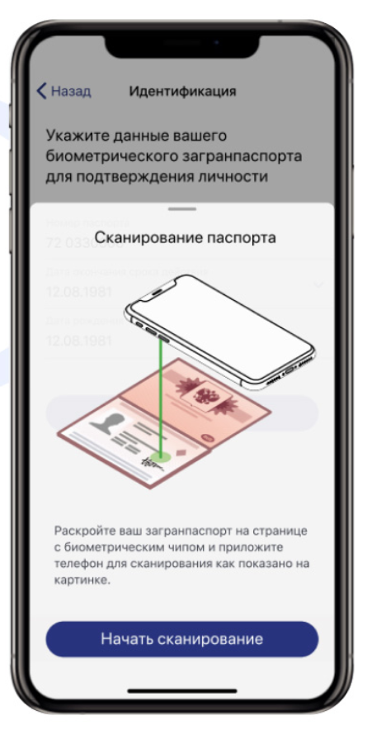
Получение сертификата усиленной неквалифицированной электронной подписи (УНЭП)
Получение сертификата усиленной квалифицированной электронной подписи (УКЭП)
УНЭП используется
в основном
для подписания документов, направляемых
в налоговый орган
УКЭП имеет более широкую сферу применения и используется:
При работе с порталом госуслуг
При дистанционной отправке банковских и иных документов
Для участия в электронных торгах на электронных площадках

Slide 13
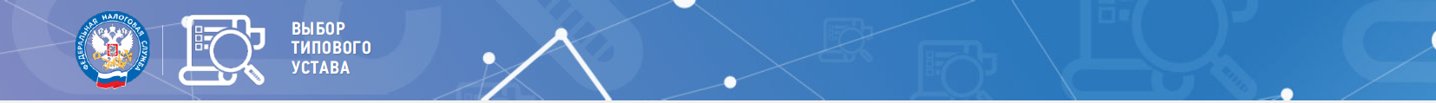
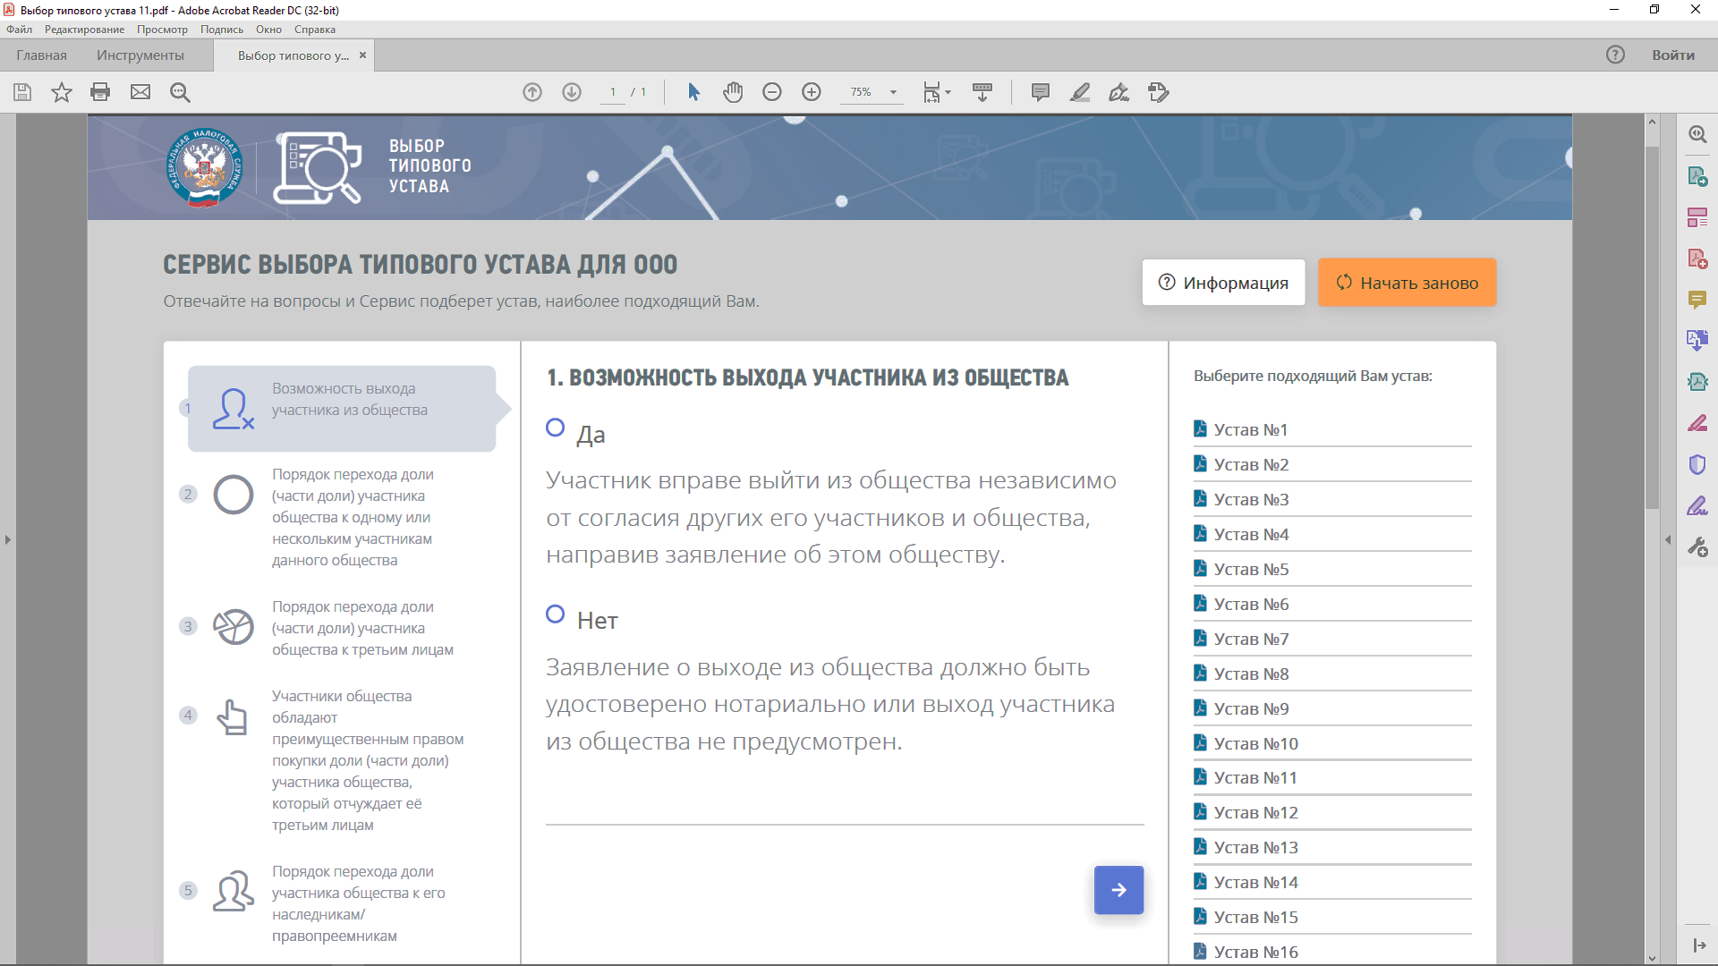
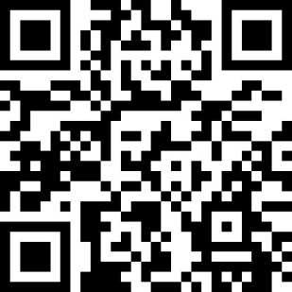
Электронная регистрация ЮЛ и ИП на 01.04.2023
По состоянию на 01.04.2023 типовые уставы используют 593 общества с ограниченной ответственностью (3% от общего количества ООО, зарегистрированных в Ханты-Мансийском автономном округе - Югре)
4

Slide 14
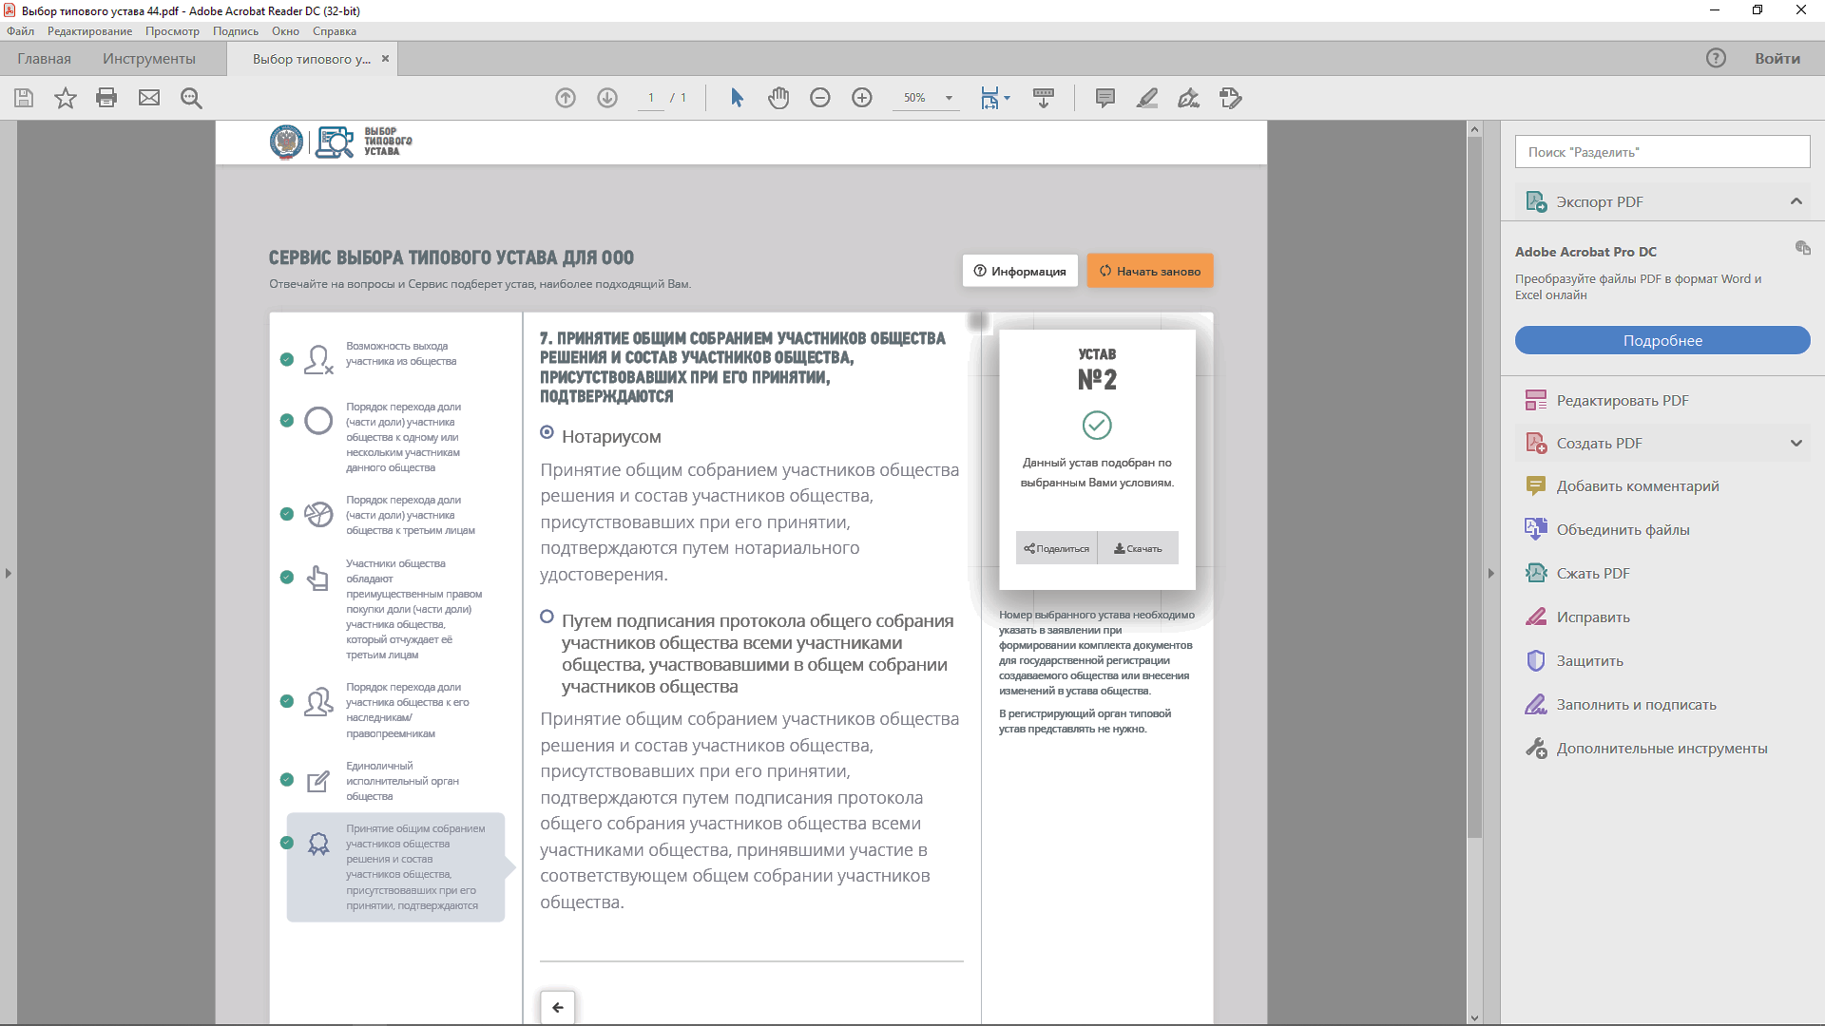
4

